Slide 1


Урок математики
2 класс
КОНКРЕТНЫЙ СМЫСЛ
УМНОЖЕНИЯ ЗАКРЕПЛЕНИЕ
Надежда Васильевна Борисова
учитель высшей квалификационной
категории начальных классов
МБОУ СОШ № 50, г.Новосибирск

Slide 2

Ни к чему стоять на месте,
От безделья скучать,
Мы попробуем все вместе
Что-то новое узнать.
Всех внимательных, пытливых
Важные открытья ждут.
По дороге школьных знаний
Всех к успеху приведут!

Slide 3
1марта.
Классная работа.

Slide 4

Минутка
чистописания

Slide 5



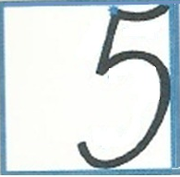

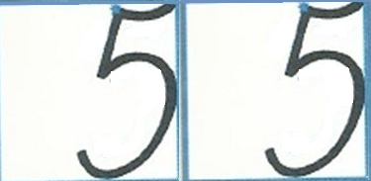
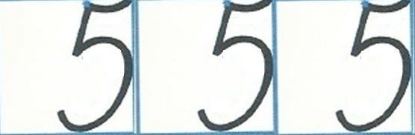
1марта.
Классная работа.

Slide 6
УСТНЫЙ СЧЁТ
1.Выполни вычисления
удобным способом
17 + 20 + 40 + 3 = 80
36 + 18 + 2 + 4 = 60
29 + 50 + 1 + 20 = 100
27 + 6 + 14 + 3 = 50

Slide 7
2. Вставь пропущенные знаки
59… 4… 20 = 43 58 … 4… 9 = 63
48… 50… 7 = 91 67 … 8 … 4 = 71
3. Вставь пропущенные числа
48 + 4 >28 + … 56 – 30 < 29 + …
65 + 7 < 95 - … 77 - … > 59 - …

Slide 8
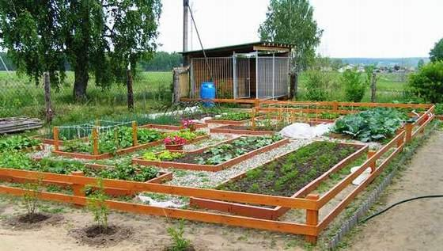

Slide 9
Геометрический материал
Сколько прямоугольников на чертеже?
Сколько из них квадратов?
Покажите самый большой прямоугольник.
25 м
12 м

Slide 10
Найдите периметр ,
если
длина = 25 м
ширина = 12 м
? ? ? ?
Ответ: 74метра длина
всего огорода
прямоугольной формы.

Slide 11
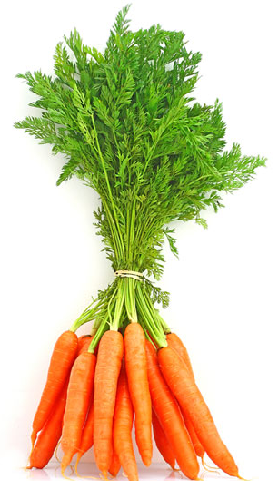
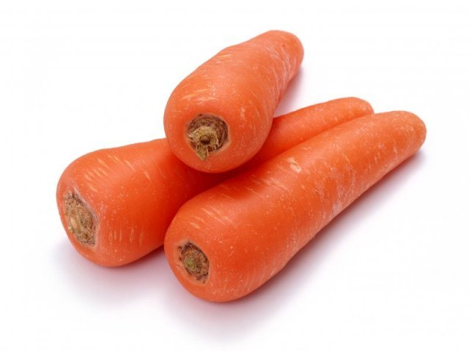
С грядки собрали - 12 маленьких морковок и 3 больших.
Сколько всего морковок собрали?
На сколько больше собрали маленьких морковок, чем больших?

Slide 12
С одной грядки собрали - 12 маленьких морковок и 3 больших. А с другой – 12 морковок.
Сколько собрали с двух грядок?
На сколько морковок
больше собрали с первой грядки,
чем со второй?

Slide 13
С одной грядки собрали - 12 маленьких морковок и 3 больших. На салат взяли 5 морковок.
Сколько морковок
осталось?

Slide 14
ФИЗМИНУТКА
Подтянитесь на носочках столько раз,
Ровно столько, сколько пальцев на руке у вас.
Раз, два, три, четыре, пять – топаем ногами,
Раз, два, три, четыре, пять – хлопаем руками.

Slide 15
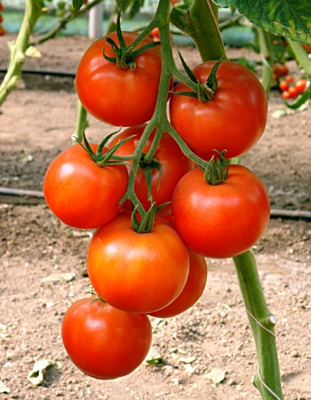
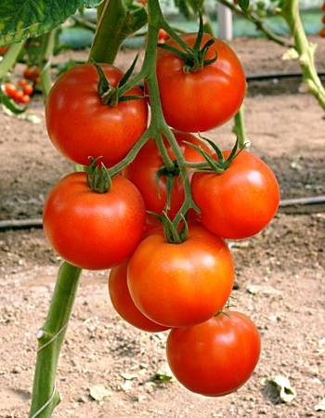
На одном кусте - 8 помидоров,
на другом столько же.
Сколько помидоров на двух кустах?

Slide 16
8+8 =16(п.)
8х2=16(п.)

Slide 17
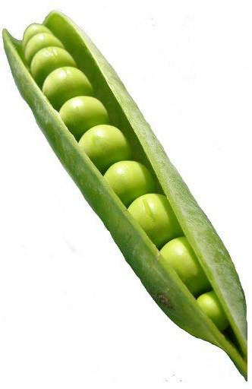
В одном стручке - 10 горошин.
Сколько горошин в трёх таких же стручках?

Slide 18
10+10+10=30(г.)
10 х 3 = 30(г.)

Slide 19
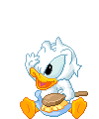
Задача 1
Сосчитайте, сколько лапок у утят?
=
Как узнали?
14
2 + 2 + 2 + 2 + 2 +2 + 2 = 14 (л.)

Slide 20
2 х 7 = 14 (л.)

Slide 21
Сложение
одинаковых слагаемых можно заменить умножением

Slide 22

Задача 2
Сколько всего рыбок?
?
18
18
18
=
18
3 + 3 + 3 + 3 + 3 + 3 = 18 (р.)

Slide 23
3 х 6 = 18 (р.)

Slide 24
Сложение
одинаковых слагаемых можно заменить умножением

Slide 25
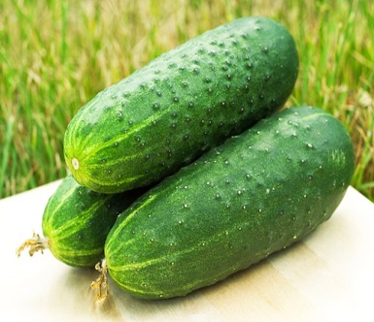
Задача 3
3
3
3
3
3 + 3 + 3 + 3 = 12 (ог.)
3 х 4 = 12 (ог.)

Slide 26
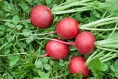
Задача 4.
5
5
5
5
5
5
5
5
5
5
5
5
5
5
5
5
5
5+5+5+5+5+5=30 (р.)
5 х 6 = 30 (р.)

Slide 27
Сложение
одинаковых слагаемых
можно заменить
умножением

Slide 28

8+8+8+8+8=
8 5
12+12+12+12=
12 4
33+22+44=
15+15+15=
15 3
7+9+12+6+5=

Slide 29
15+15+15++15+27
35+24+4+4+4
52+25+13+13+13
7+8+7+7+6+7
4+4+12+4+35

Slide 30
Сложение
одинаковых слагаемых
можно заменить
умножением

Slide 31
Замените действие умножение
на действие сложение
(самостоятельная работа)
13 х 3 =
24 х 4 =
46 х 2 =
17 х 3 =
32 х 3 =
16 х 4 =

Slide 32

Спасибо за внимание!
До новых встреч!

